Slide 1

Тайм-клуб как технология социальной адаптации
Калининский район
Стрекач Н.К.
СПбГБУСОН «ЦСПСиД Калининского района»

Slide 2


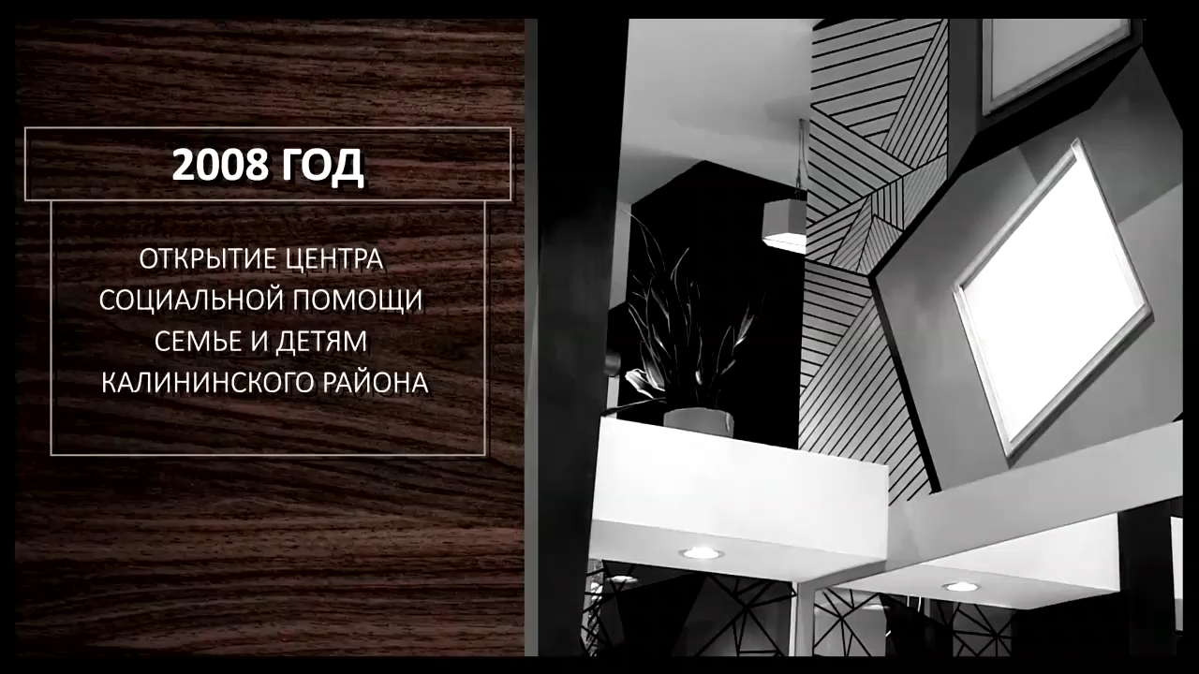

Социальная адаптация
Система мероприятий, направленных на приспособление несовершеннолетнего, находящегося в трудной жизненной ситуации, к принятым в обществе правилам и нормам
поведения, окружающей его
среде жизнедеятельности.
Развитие человеческого потенциала

Slide 3
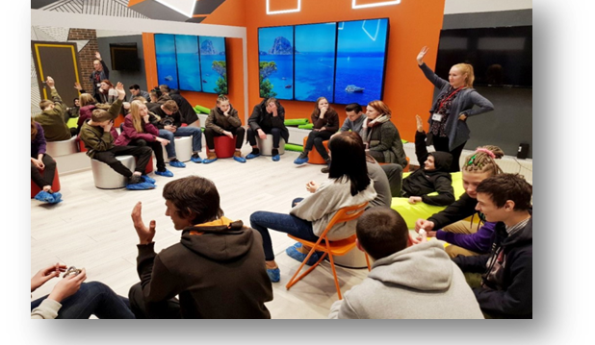
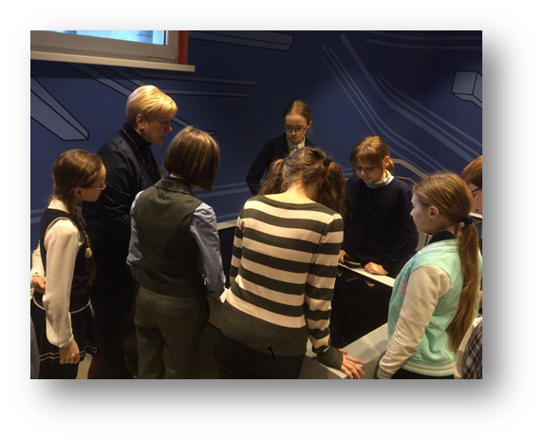
ЦСПСИД Калининского района
отделения профилактики безнадзорности(7)
стационарные отделения
(4)
ЦСПСИД
ОМО
ОДП
отделения психолого-педагогической помощи (3)
специализированные отделения
(2)
Структура

Slide 4
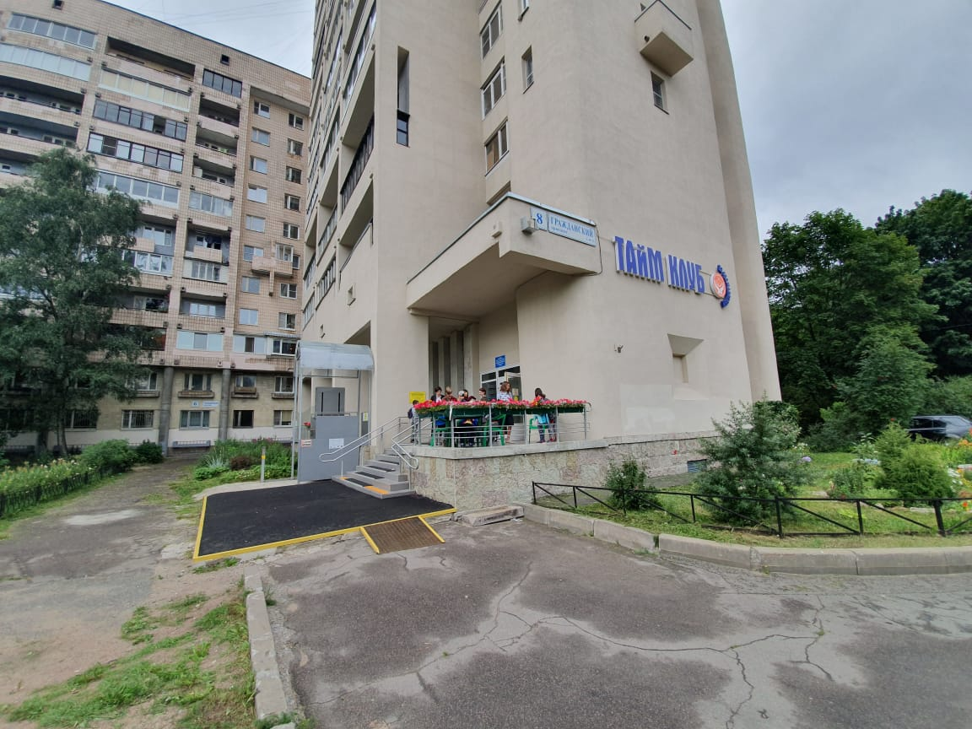








Тайм-клуб 217 кв.м.
Уникальный
Инновационный
Сегодня № 1
в Санкт-Петербурге
Региональная экспериментальная площадка
Протестированный
Востребованный
Работает ежедневно с 9-00 до 20-30
без выходных
Работает с января 2018 года
Посетило
10 335 жителей города

Slide 5
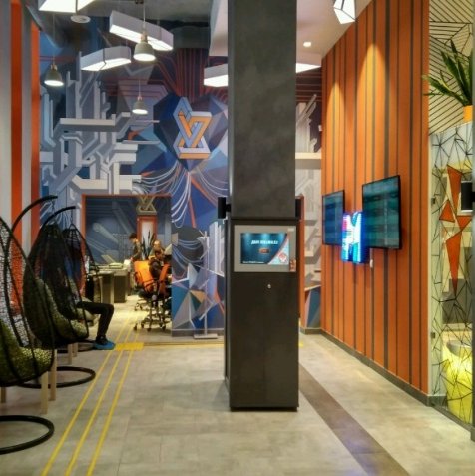
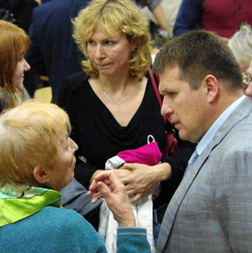




Задачи
Технологии работы
с населением
Доверие населения
Открытость
Экономическая привлекательность
Общедоступность и полезность
привлекательность и эффективность для различных категорий граждан
государственным социальным службам
как место притяжения жителей города, позитивных перемен
малозатратная технология работы
приближение социальных услуг
к жителям, комфортные условия

Slide 6

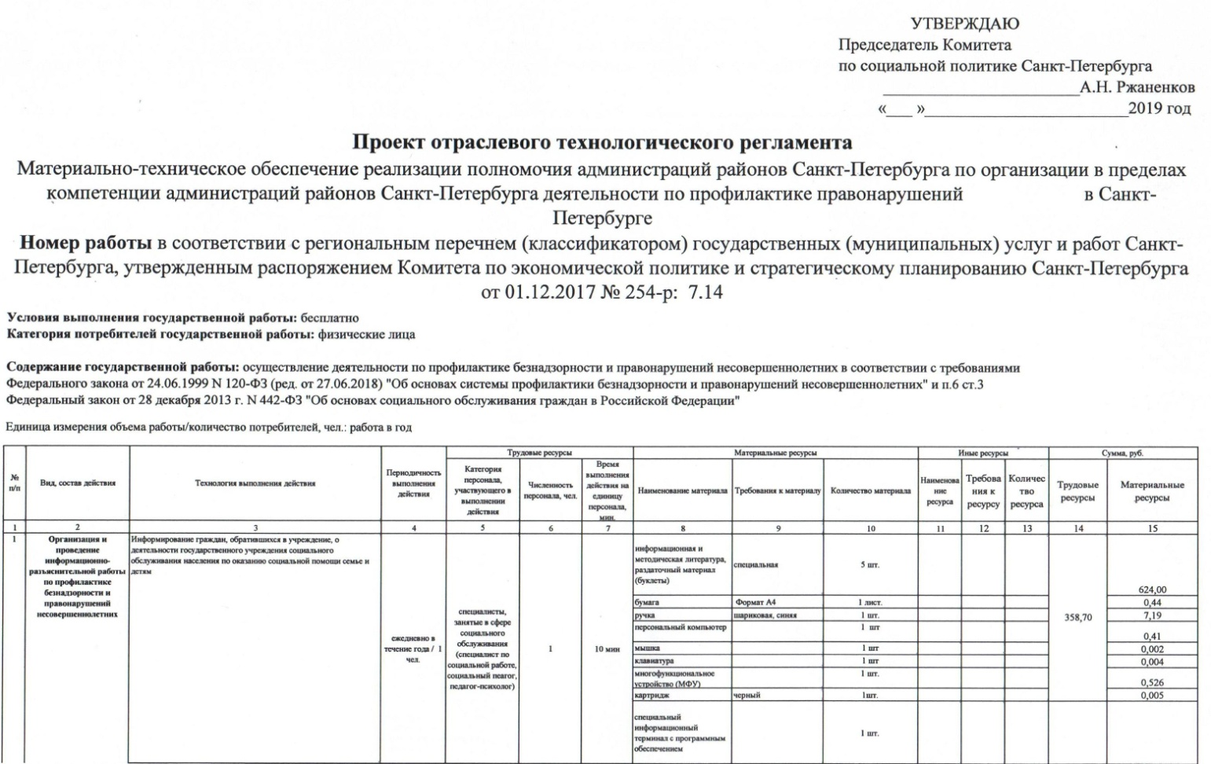
Программа социальной работы
«Тайм-клуб на Гражданском»

Slide 7

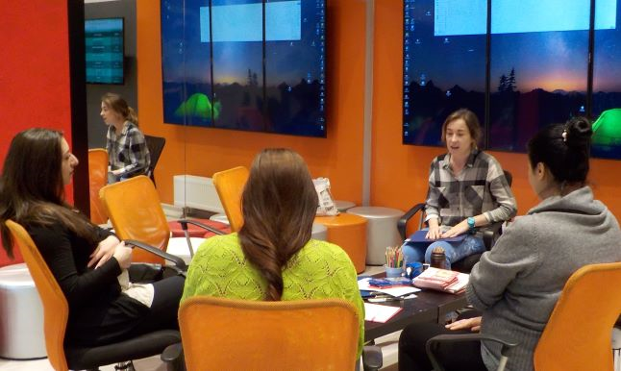
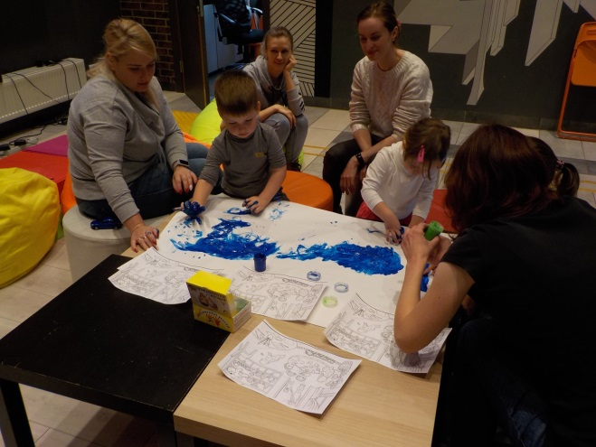
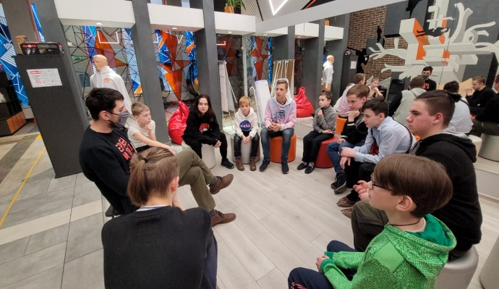
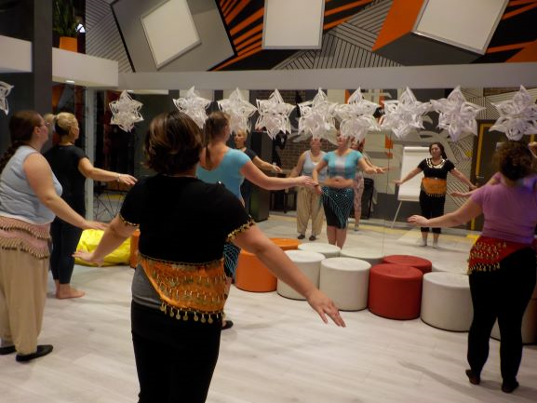
Категории получателей и формы работы
Беременные женщины
Семьи с детьми
Несовершеннолетние
Родители

Slide 8
организованный структурированный, позитивный досуг детей и подростков
профилактика и предотвращение совершения преступления
выявление несовершеннолетних, склонных к совершению правонарушений и преступлений
выявление и предотвращение суицидов среди несовершеннолетних, преодоление причин потери детского населения
Достигаемые результаты реализации технологии

Slide 9
профилактика и предотвращение безнадзорности и беспризорности
профилактика семейного неблагополучия (улучшение детско-родительских отношений, улучшение благополучие ребенка в семье)
создание условий для самореализации личности ребенка (формирование позитивного досуга, разработка личных проектов)
Достигаемые результаты реализации технологии

Slide 10

Паспорт тайм-клуба
Наименование показателей эффективности | Количественные показатели в год
Выявлено подростков группы риска | 415 чел.
Организовано социальное обслуживание | 602 чел.
Предотвращено совершение повторных правонарушений | 326 чел.
Количество функционирующих клубов | 1 ед.
Привлечено волонтёров | 51 чел.
Площадь помещения | 217 кв.м.
Количество посещений в год | 19 728
в день | 54
Количество посетителей в год
взрослых | 1 516 чел.
детей | 5 276 чел.
Штатная численность
всего | 6,5 шт.ед.
в течение дня | 3 чел.
Стоимость
капитальный ремонт и оборудование – 23 000 тыс. руб.
содержание клуба – 258 тыс. руб. в месяц
обслуживание одного посетителя в день – 139 руб.

Slide 11
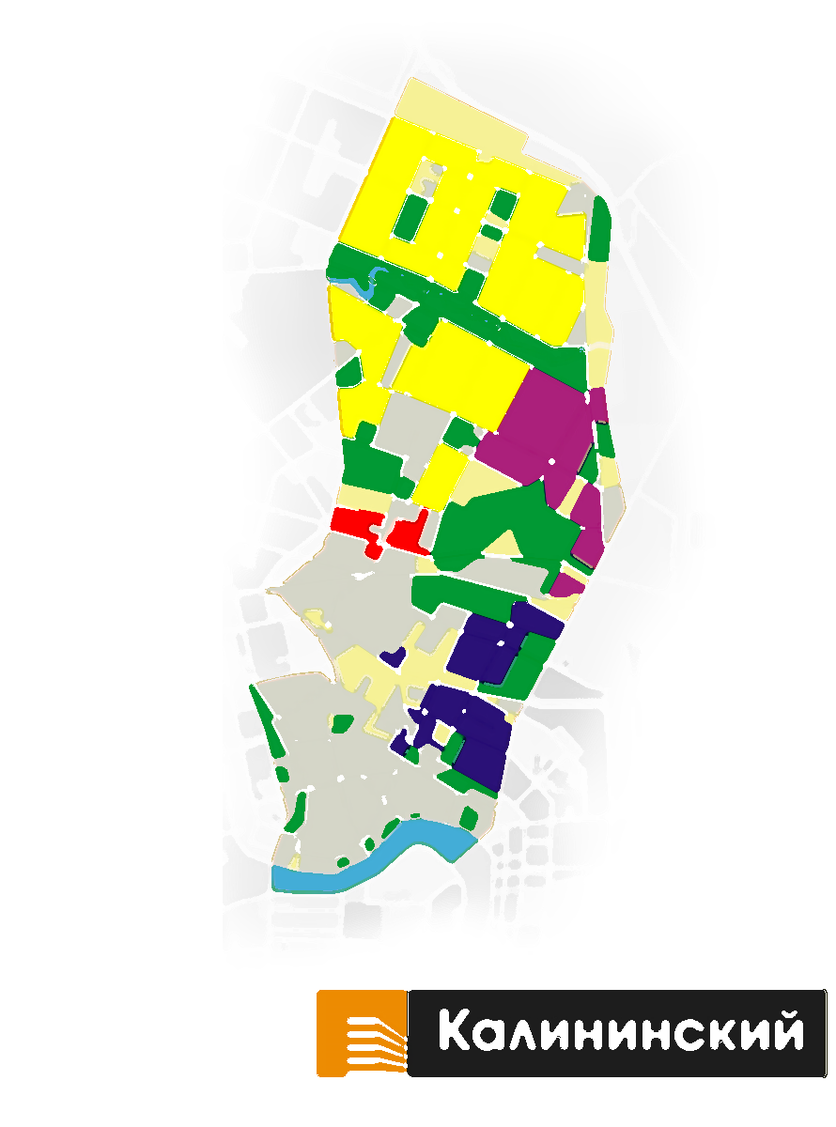
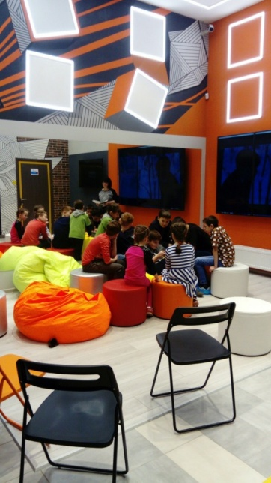
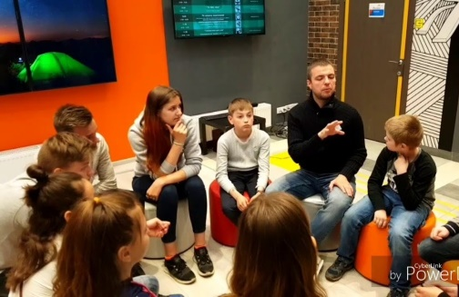
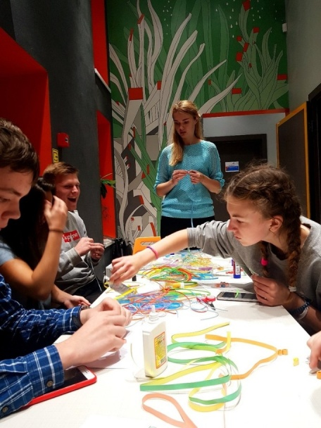
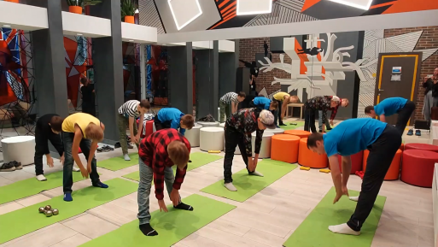



Стратегия развития
Тайм-клуб Северный
Тайм-клуб Прометей
Тайм-клуб Академический
Тайм-клуб 21
Тайм-клуб на Гражданском
Тайм-клуб Пискарёвка
Тайм-клуб Финляндский
Современное пространство
Свободное общение
Выбор занятий
профилактика безнадзорности несовершеннолетних
повышение уровня родительской компетентности
социализация
профориентация
укрепление семейных ценностей
развитие творческого потенциала
личностный рост
создание сети ново форматных социальных служб для детей и их родителей
– «Тайм-клубов»

Slide 12
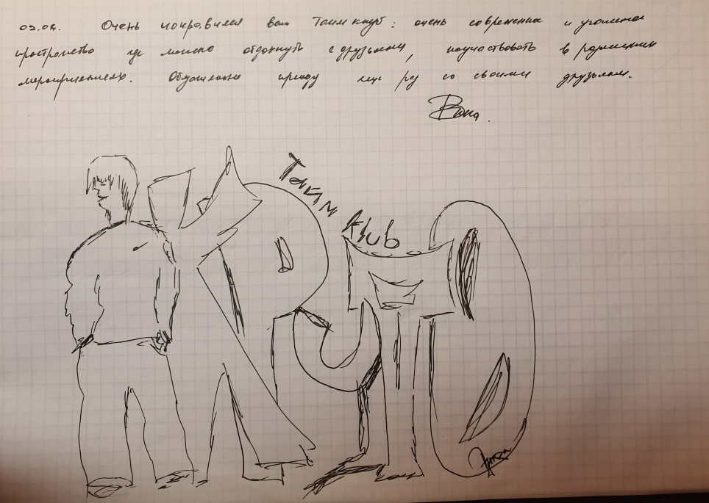
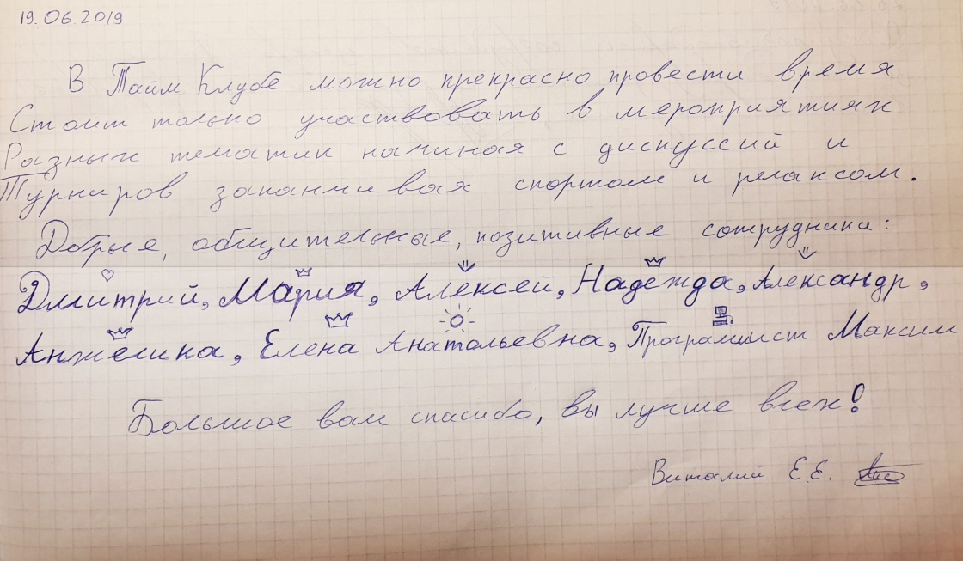
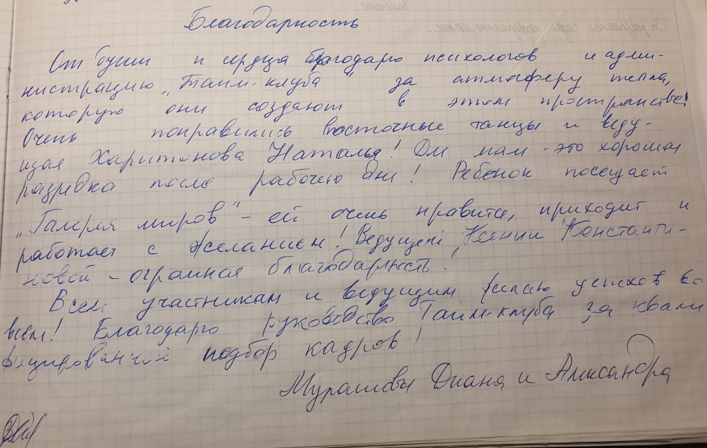
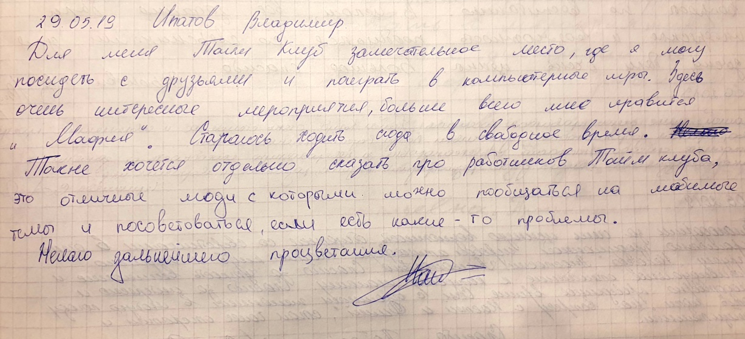
Отзывы
«…можно прекрасно провести время…»
"
"
Все шло как по маслу!
"
"
«…современное
и уютное пространство…»
«…разрядка после рабочего дня…»
"
"
"
"
Все шло как по маслу!
Никто ни разу не опоздал на собрание!
«…пообщаться на любимые темы…»

Slide 13
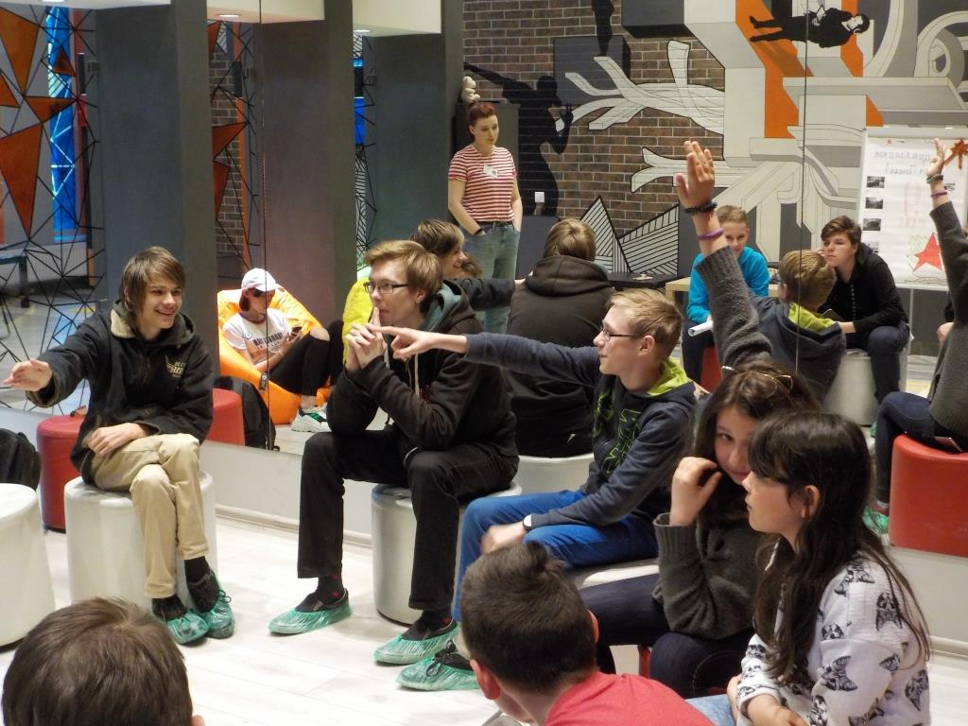



Спасибо за внимание!
+7 (931) 326-77-07
cspsid-kalin@mail.ru
http://www.cspsid-kalin.spb.ru/
https://vk.com/cspsidkalin

